Slide 1
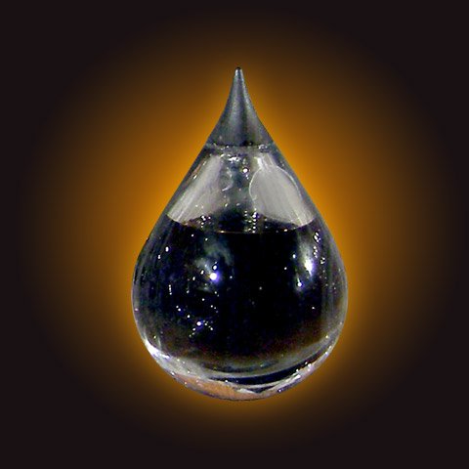
Нафта і нафтопродукти

Slide 2
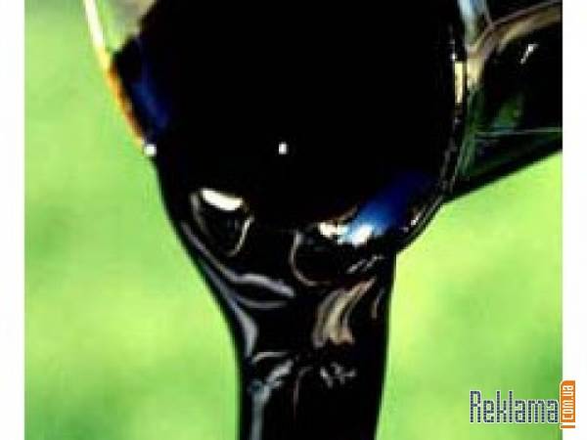
СКЛАД НАФТИ
На́фта — горюча корисна копалина, складна суміш вуглеводнів різних класів з невеликою кількістю органічних кисневих, сірчистих і азотних сполук, що являє собою густу маслянисту рідину, від темно-бурого до чорного кольору. Нафта має характерний запах, легша за воду, у воді нерозчинна.
Елементарний склад, %: вуглець 80-88, водень 11-14.5, сірка 0.01-5, кисень 0.05-0.7, азот 0.01-0.6.
Густина — 760—990 кг/м3
Теплота згоряння — 43.7-46.2 МДж/кг.
Склад нафти з різних родовищ неоднаковий, але до кожної з них входять три види вуглеводнів алкани(переважно нормальної будови), циклоалкани та арени.

Slide 3
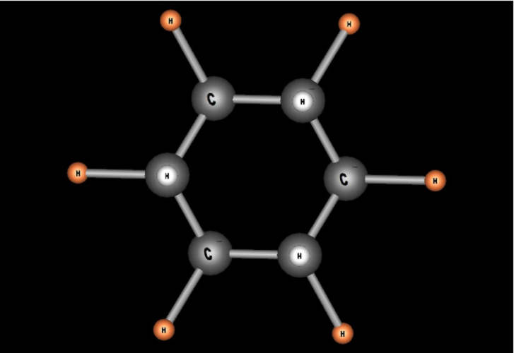
ПОХОДЖЕННЯ НАФТИ
Проблема походження нафти і формування її родовищ має велике практичне значення, тому що її вирішення дозволить обґрунтовано підходити до пошуку і розвідки нафтових родовищ і оцінювання їх запасів, однак і зараз серед геологів і хіміків є прихильники як гіпотез неорганічного, так і гіпотез органічного походження нафти.
Походження нафти і газу — одне з найскладніших і дискусійних питань в геології. Ця проблема виникла ще у XVI ст. і продовжує залишаться дискусійною дотепер.
За теорією органічного походження нафта утворилася з рештків рослинних та тваринних організмів. У 1888 році вчені Г, Гефер та К. Енглер з риб’ячого жиру отримали і насичені вуглеводні, і парафін, і мастильні матеріали, до складу яких входили алкени, нафтени, арени. Пізніше, в 1919 році академіку М. Д. Зелінському вдалося з мулу рослинного походження отримати бензин, гас, мастила, а також метан. Так дослідним шляхом була підтверджена теорія органічного походження нафти.
Але ще у 1866 році французький хімік М. Бертло висловив припущення про те, що нафта утворилася в надрах Землі з мінеральних речовин. В результаті проведених ним експериментів з неорганічних речовин було синтезовано вуглеводні, що також могло доводити аргументацію прихильників теорії мінерального походження нафти.

Slide 4
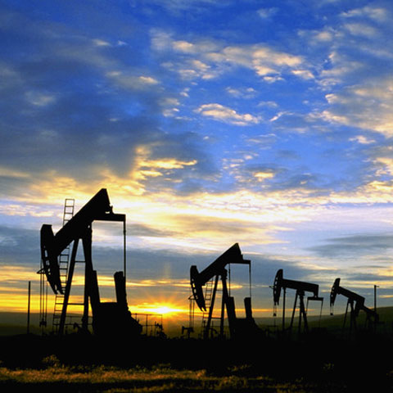
КРАЇНИ- ПРОДУЦЕНТИ НАФТИ
Родовища нафти виявлені на всіх континентах, крім Антарктиди, і на значних площах акваторій. У світі відомо понад 30 тис. родовищ нафти, з них 15-20 % газонафтові. Близько 85 % світового видобутку нафти дають 5 % родовищ. Найбільші запаси нафти в Саудівській Аравії, Кувейті, Ірані, Іраку.
Розвідані запаси нафти у світі на 2004 р. становили 210 млрд т (1200 мільярдів барелів), нерозвідані — оцінюються в 52-260 млрд т (300—1500 млрд барелів). Світові розвідані запаси нафти оцінювалися до початку 1973 р. в 100 млрд т (570 млрд барелів), у 1998 р. — 137,5 млрд т. Таким чином, в минулому розвідані запаси зростали. Сьогодні вони скорочуються.
За нинішніх темпів споживання розвіданої нафти вистачить приблизно на 40 років, нерозвіданої — ще на 10 — 50 років. За останні 35 років споживання нафти зросло з 20 до 30 млрд барелів на рік.
Барель – одиниця вимірювання об’єму, дорівнює 158, 988 л.

Slide 5
НАФТА В УКРАЇНІ
На території України поклади нафти є у Передкарпатті, у Дніпровсько-Донецькій областях та на шельфі Чорного і Азовського морів (за деякими даними тут найбільші — 3 трильйони умовних одиниць газу й нафти, доля нафти — 25-30 %).
Станом на кінець ХХ ст. початкові потенційні ресурси нафти України оцінювалися в 1,33 млрд т, а газового конденсату — 376,2 млн т. Державним балансом враховано понад 130 родовищ нафти і понад 151 газового конденсату. Розвіданість початкових потенційних ресурсів нафти складає 33,0 %, газового конденсату — 37,0 %, а ступінь виробленості відповідно 21,6 % та 15,9 %.

Slide 6
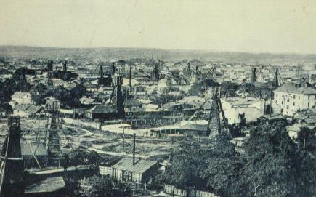
ПАНОРАМА м. БОРИСЛАВА. НАФТОВІ ВЕЖІ. ПОЧТОВА ЛИСТІВКА 1920-ті РОКИ.

Slide 7
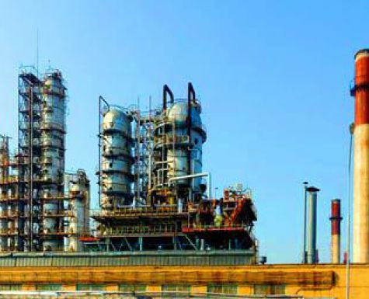
ПЕРЕГОНКА НАФТИ
Перегонка нафти – це фізичний процес, який заснований на різниці температур кипіння речовин, що входять до її складу.
У промислових умовах перегонка нафти здійснюється одноразовим випарюванням з подальшою ректифікацією, при якій відбирають різні фракції :бензинову (до 180 °С), гасову (120-315 °С), дизельну чи гасогазойлеву (180-350 °С) і різні проміжні відгони. До світлих нафтопродуктів прямого перегону відносять бензин (автомобільний і авіаційний), розчинник у лакофарбовому виробництві, що заміняє скипидар («уайт-спірит»), розчинник для гумової промисловості, екстракційний, петролейний ефір, лігроїн (приладовий), гас (освітлювальний, для технічних цілей).
Мазут переробляється перегоном під вакуумом для одержання масляних фракцій. Залишок після перегону мазуту (вище 500°С) називається гудроном, чи напівгудроном у залежності від в'язкості. Використовуються вони для приготування високов'язких мастил, будівельних і дорожніх нафтових бітумів.

Slide 8
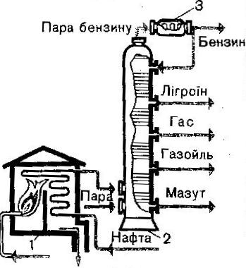
УСТАНОВКА ДЛЯ БЕЗПЕРЕРВНОЇ ПЕРЕГОНКИ НАФТИ
1 – ТРУБЧАСТА
ПІЧ
2 – РЕКТИФІКАЦІЙНА КОЛОНА
3 - ХОЛОДИЛЬНИК

Slide 9
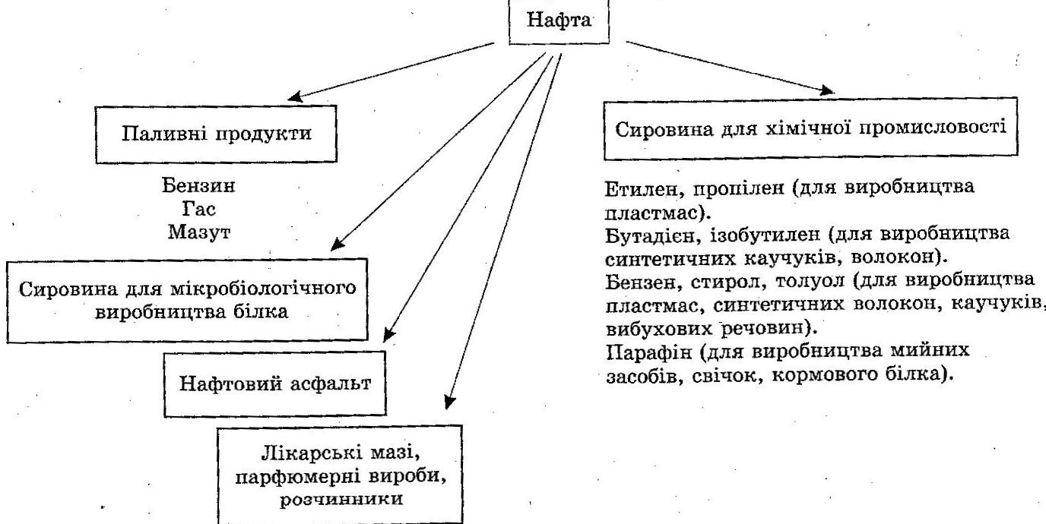
Застосування нафтопродуктів

